Slide 1

Módulo I.
Entre problemáticas y los Objetivos de Desarrollo Sostenible

Slide 2


Slide 3
Compromisos mundiales
Gobiernos, instituciones y sociedad civil
Combatir desigualdades
Generar oportunidades
Mejorar la calidad de vida
¿Qué son?

Slide 4

¿Cuáles son?

Slide 5


¿Cuáles busca Frida?
Paz
Igualdad
Pobreza
Medioambiente
Educación
Salud

Slide 6

Pobreza
Promover sociedades colaborativas
Garantizar la satisfacción de las necesidades básicas
Generar empleos y oportunidades para todos
836 millones de personas viven en extrema pobreza.
1 de cada 5 personas en países en desarrollo vive con menos $25 al día.
1 de cada 4 niños menores de cinco años no puede comer todos los días.

Slide 7
Ser pobre es:
Enfermedad
Trabajo infantil
Hambre
Analfabetismo
No calidad de vida

Slide 8
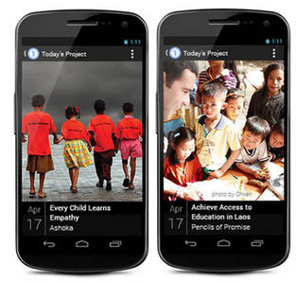

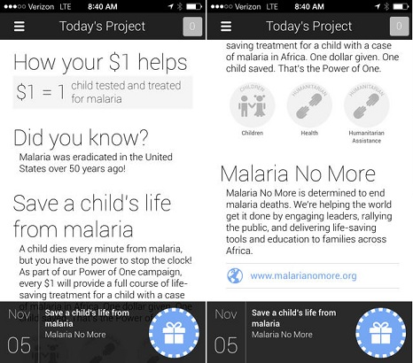
Redes de voluntariado
Donaciones de 1 dólar

Slide 9


Educación
origen etimológico
educere
educare
Conducir fuera de
Extraer de dentro hacia fuera
Criar
Alimentar
Desarrollo de las potencialidades de la persona basado en la capacidad que tiene para desarrollarse.
-Inserción de los sujetos en la sociedad mediante la transmisión de contenidos culturales.
Educación

Slide 10
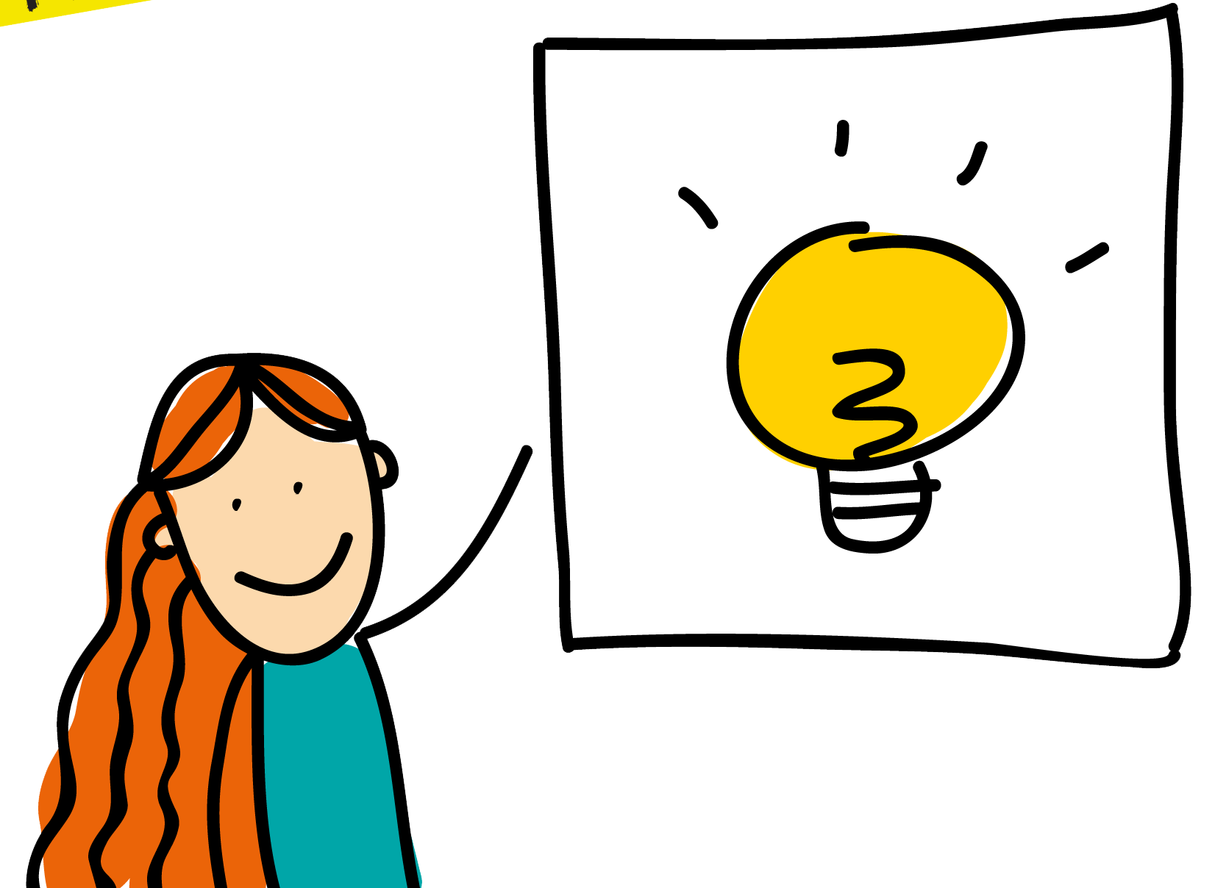
Contribuir a la paz
Erradicación de la pobreza
Desarrollo sostenible
Diálogo intercultural
Educación
… responder por medio de la educación a los problemas mundiales de nuestra época

Slide 11

Deserción escolar: el mayor problema educativo en México
Problemas de desempeño escolar: bajo rendimiento, dificultades de conducta.
Problemas con la oferta educativa: distancia, falta de docentes.
Falta de interés en el estudiante/familia en la educación.
Problemas familiares: realización de quehaceres en el hogar, embarazo, maternidad.
Problemas relacionados con el medio que les rodea: redes sociales inexistentes.
Razones económicas: abandonar la escuela para tener un empleo.
Enfermedad, discapacidad, accidentes.

Slide 12

Encuesta UNAM:
“Los mexicanos vistos por sí mismos: los grandes temas nacionales”
Falta de planteles educativos 5/10
Mala formación pedagógica en los docentes 4/10
Pago de cuotas escolares 3/10
Inasistencia de los maestros a clases
Aprendizaje en el aula esta relacionado con lo que se debe aprender en la vida.
Tecnología al servicio de la enseñanza y el aprendizaje
- No existe un contrato de exclusividad con algún método o material didáctico.
- Nuevas tecnologías, con dirección en el proceso.
Aprendizaje = necesidad evolutiva
Notes:
No todos aprenden de la misma forma
No se puede enseñar en el presente, con metodos del pasado
La realidad es que no importa lo que el niño es, sino lo que puede llegar a ser.

Slide 13
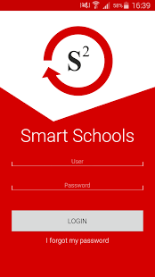
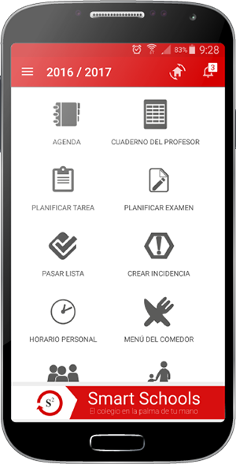
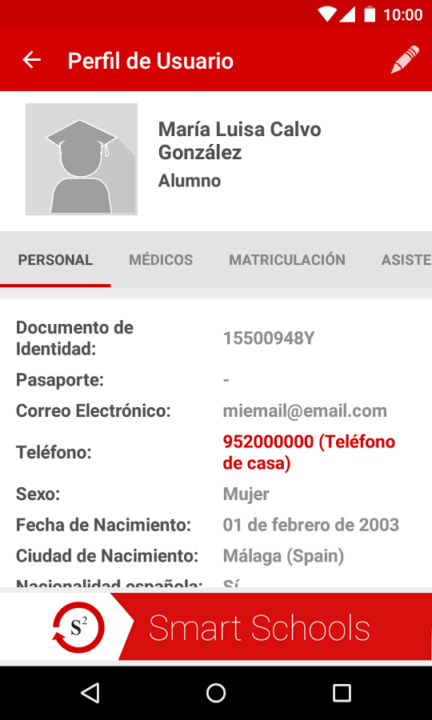

Slide 14
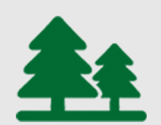
Medioambiente
Reducir la pérdida de recursos del medio ambiente
Reducir la pérdida de la diversidad biológica
Acceso a agua potable y servicios de saneamiento
Mejorar la vida de habitantes de zonas marginales

Slide 15

El 74% de los pobres se ven directamente afectados por la degradación de la tierra a nivel mundial
2,400 millones de personas no tienen inodoros
1,000 niños mueren por causas diarreicas
El 70% de muertes ocasionadas por desastres, se deben a las inundaciones y problemas del agua
828 millones de personas viven en barrios marginales y el número sigue aumentando.

Slide 16

Reduciendo la deforestación
Propiciar el acceso a sanitarios y sistemas de saneamiento
Reducir los riesgos a desastres
Fomentando el reciclaje
Impulsando medidas de prevención
Fortalecer la educación ambiental

Slide 17
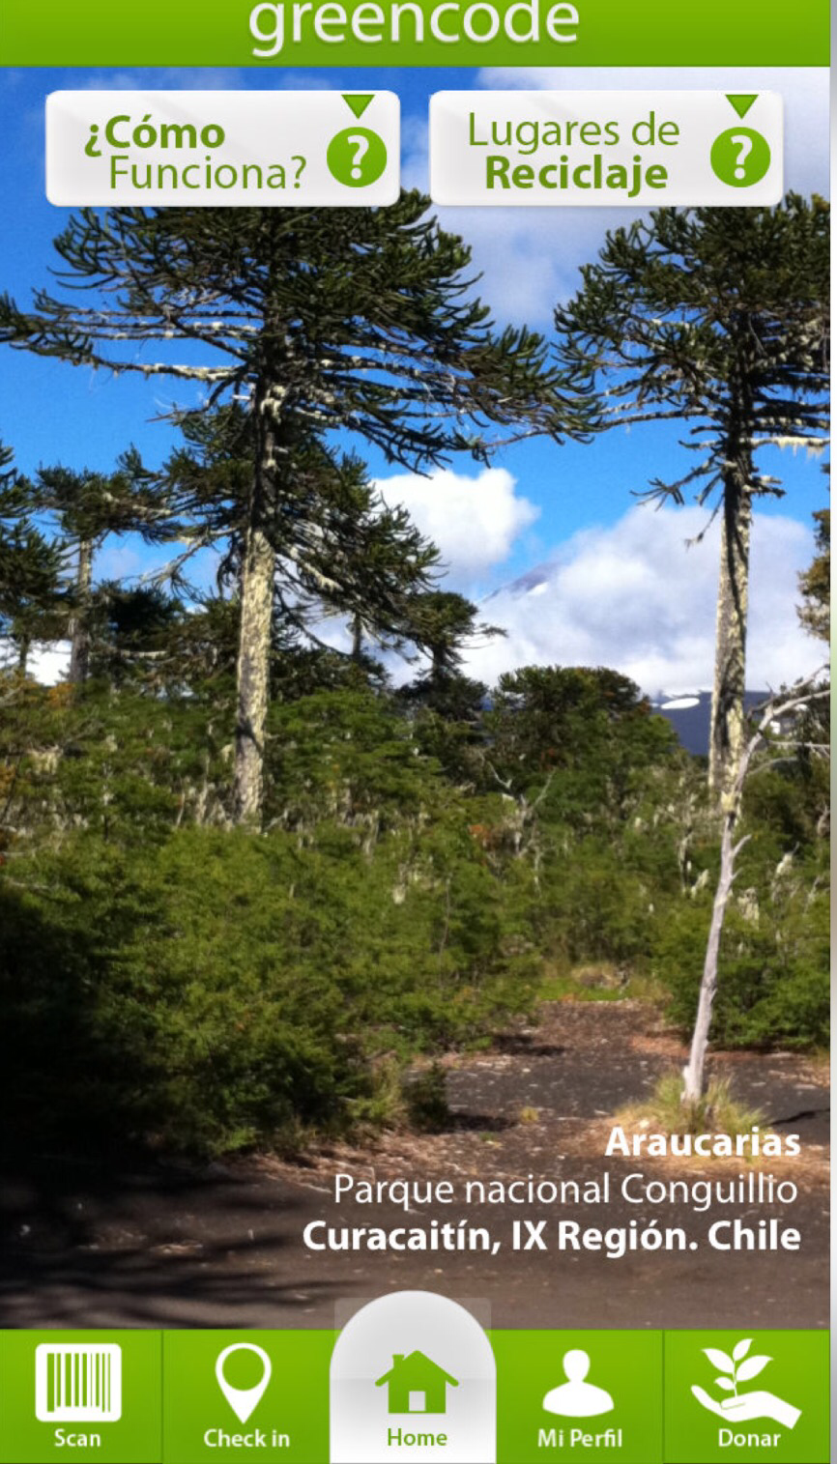
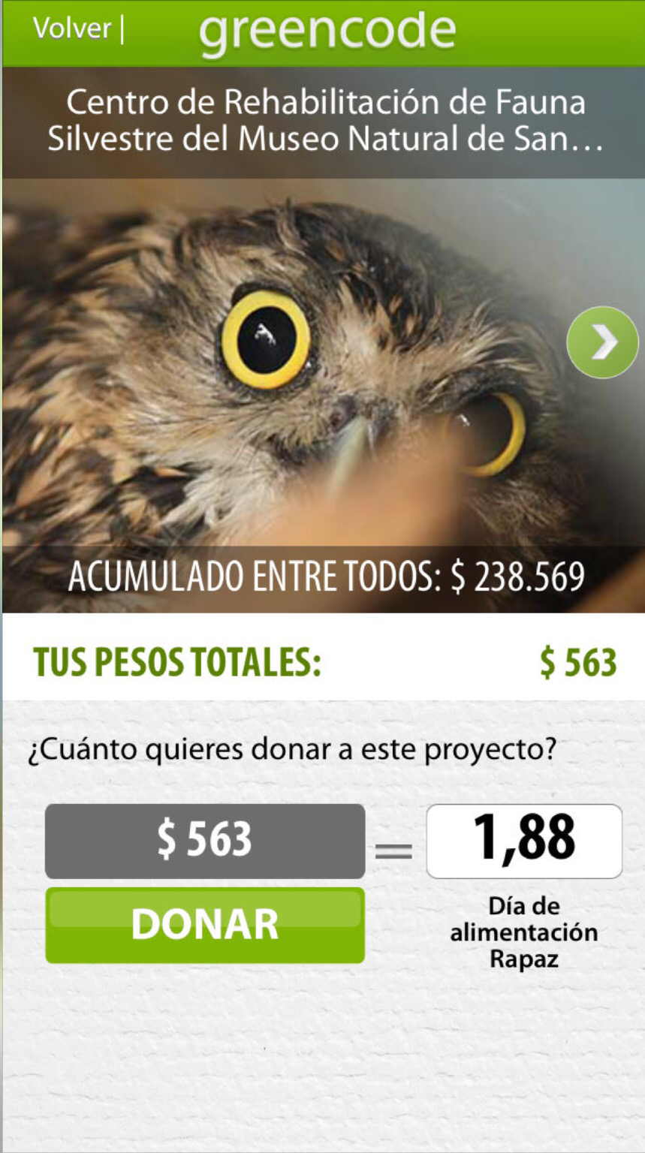

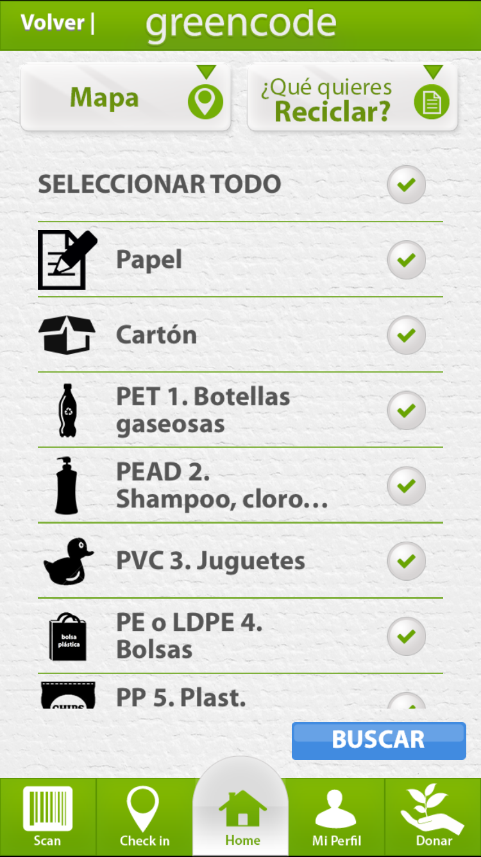

Slide 18

Paz
Promover sociedades pacíficas e inclusivas
Facilitar el acceso a la justicia para todos
Crear instituciones eficaces y responsables
Sensación de inseguridad
Corrupción y falta de acceso a la justicia
Conflictos armados

Slide 19

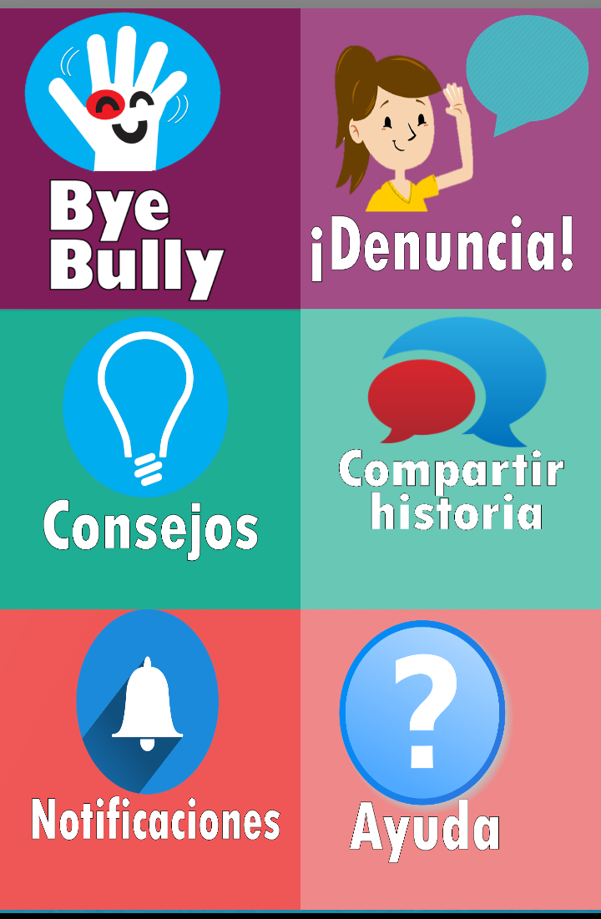


Slide 20

Salud
La salud es un estado de completo bienestar físico, mental y social, y no solamente la ausencia de afecciones o enfermedades.
Mental
Social
Físico
¡Dificultades para el acceso a los servicios de salud!

Slide 21

Sedentarismo
Enfermedades crónico degenerativas
Nutrición y alimentación
Enfermedades de TS
Depresión

Slide 22
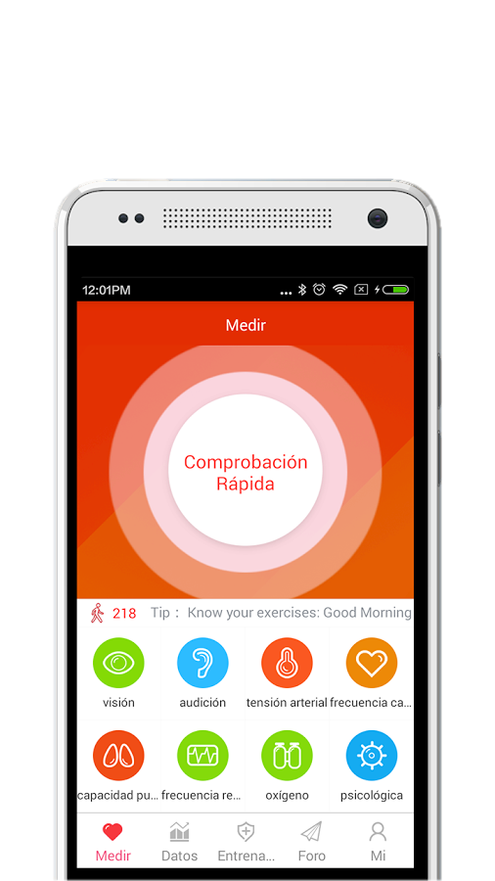
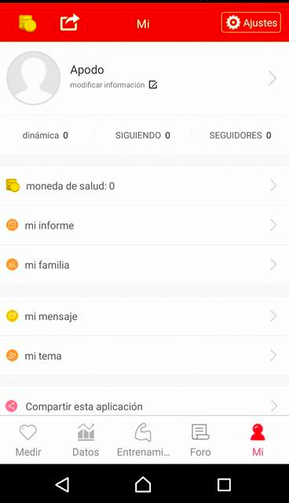


Slide 23

Igualdad
Facilitar a las mujeres y niñas igualdad en el acceso a la educación, atención médica, un trabajo decente y representación en los procesos de adopción de decisiones políticas y económicas.
Acceso a la educación
Igualdad laboral
Libertad de proyecto de vida
Seguridad

Slide 24

